Slide 1
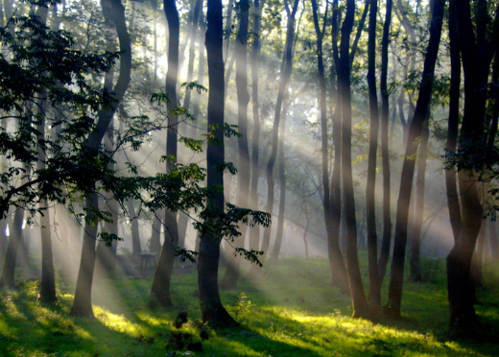
Свет и цвет
Автор: учитель физики МБОУ «Гимназия 10»
Соснина Наталья Владиславовна

Slide 2
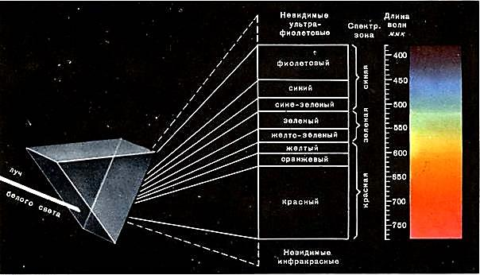
Под светом в оптике понимают электромагнитные волны достаточно узкого диапазона: от 380 до 760 нанометров.
Опыт Ньютона. Разложение света в спектр

Slide 3
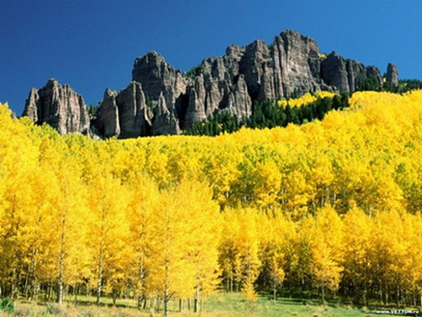
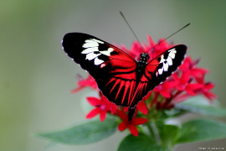
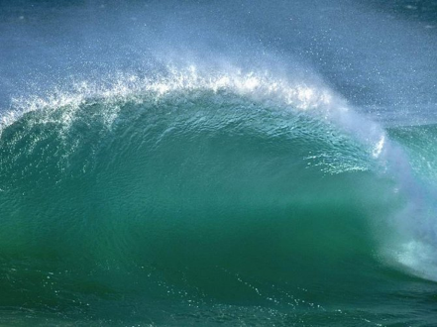
Белый свет представляет собой смесь волн различных частот.
Он может быть разложен на цветные волны, каждая из которых характеризуется определенной частотой.
Такие волны называются монохроматическими.

Slide 4
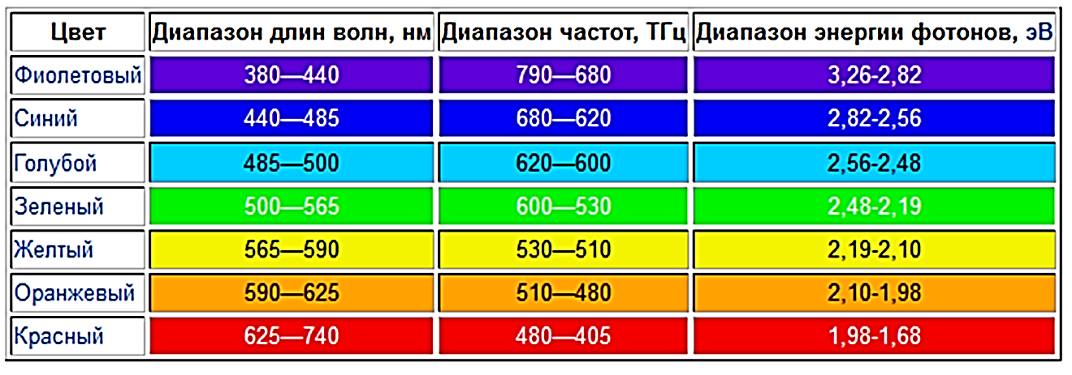
Одной из характеристик света является его цвет,
который определяется частотой световой волны.

Slide 5
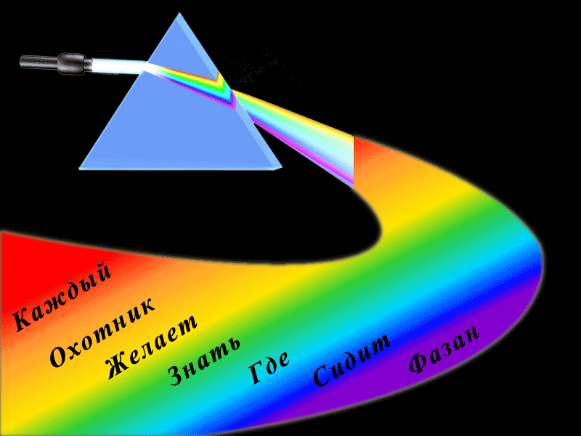

Slide 6
Скорость света
Согласно самым новым измерениям скорость света в вакууме
Измерения скорости света в различных прозрачных веществах показали, что она всегда меньше, чем в вакууме. Например, в воде скорость света уменьшается в 4/3 раза.

Slide 7
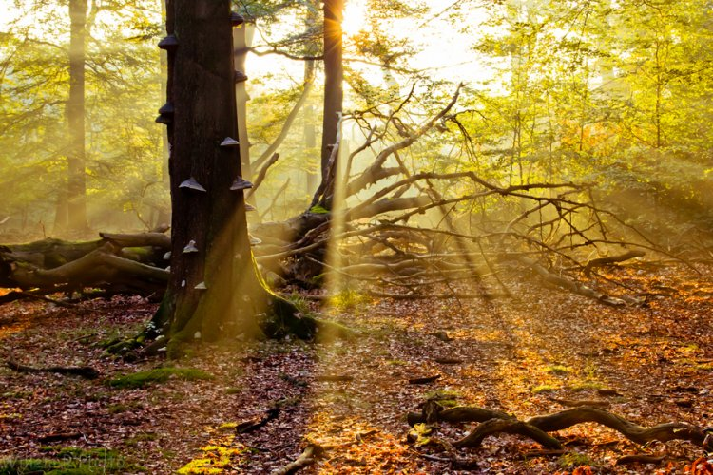
Согласно современным представлениям, свет имеет двоякую природу, т.е. он одновременно характеризуется и корпускулярными, и волновыми свойствами. В таких явлениях, как интерференция, дифракция и дисперсия на первый план выступают волновые свойства света, а в явлении фотоэффекта, - корпускулярные.

Slide 8
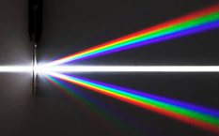
Дифракция

Slide 9
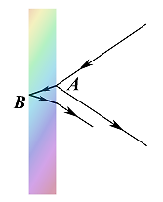
Интерференция
С интерференционными явлениями мы сталкиваемся довольно часто: цвета масляных пятен, рисунки на крыльях некоторых бабочек и жуков и др.

Slide 10
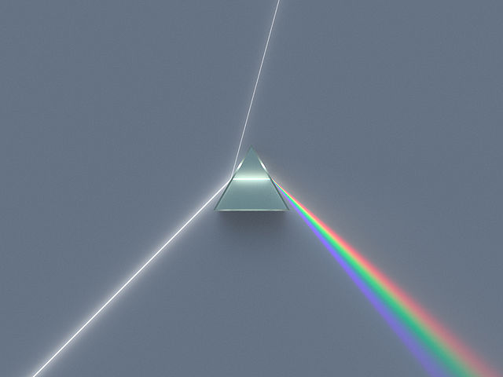
Дисперсия

Slide 11
http://wallbox.ru/wallpaper/37230/

